Slide 1
分块 & 分治
小C同学
2019-5-8

Slide 2
区间修改/区间查询
区间修改：
每次对一段区间[L,R]整体修改，将每个元素都增加/减少某个特定的值，或者把这个区间里边的数全部变成相同的值。
区间查询：
每次查询一段区间[L,R]内的最大/最小元素，或者这个区间里边所有元素的和。

Slide 3
举一个例子
给你一个长度为n的数组a[_]，然后有2种操作：
1 L R x => 将区间[L,R]内的所有元素都加上x
2 L R => 输出区间[L,R]内所有元素的和
总共有q次这样的操作。
其中1<=n<=10⁵，1<=q<=10⁵。

Slide 4
举一个例子
假设有这样一个长度n=25的数组：
现在把下标从5开始到15结束的这段区间内的每个元素都加3：
然后查询下标从8开始到17结束的这段区间内所有元素的和：
对于这次查询操作，输出的结果是：
7+8+3+4+5+6+7+2+2+3=47。
0 | 1 | 2 | 3 | 4 | 1 | 2 | 3 | 4 | 5 | 0 | 1 | 2 | 3 | 4 | 1 | 2 | 3 | 4 | 5 | 0 | 1 | 2 | 3 | 4
0 | 1 | 2 | 3 | 4 | 4 | 5 | 6 | 7 | 8 | 3 | 4 | 5 | 6 | 7 | 2 | 2 | 3 | 4 | 5 | 0 | 1 | 2 | 3 | 4
0 | 1 | 2 | 3 | 4 | 4 | 5 | 6 | 7 | 8 | 3 | 4 | 5 | 6 | 7 | 2 | 2 | 3 | 4 | 5 | 0 | 1 | 2 | 3 | 4

Slide 5
选择合适的数据结构
普通数组：
对于单个元素的修改是O(1)的，
区间修改需要用O(n)的时间从L到R逐个修改每一个元素，
区间查询也需要用O(n)的时间遍历每一个元素然后求和。
如果这样的操作有q次，最坏时间复杂度O(nq)。
我们要考虑选择合适的数据结构来降低时间复杂度。

Slide 6
选择合适的数据结构
前缀和数组（单次修改 多次查询）：
设原始数组a[_]，前缀和数组s[0]=0，s[k+1]=s[k]+a[k]。
区间修改是O(n)的，在修改位置之后的前缀和也要被更新。
区间查询是O(1)的，因为a[L]+…+a[R]=s[R+1]-s[L]。
差分数组（多次修改 单次查询）：
设原始数组a[_]，差分数组d[0]=0，d[k+1]=a[k+1]-a[k]。
区间修改是O(1)的，只需要让d[L]+=x，d[R+1]-=x即可。
区间查询是O(n)的，需要对差分数组求前缀和。

Slide 7
选择合适的数据结构
树状数组/线段树：
使用平均的思想构造了一种数据结构，
使得区间修改和区间查询的复杂度都是O(log₂n)。
分块法：
本质也是平均的思想，
相比于树状数组和线段树似乎更容易理解，
区间修改和区间查询的复杂度都是O(√n)。

Slide 8
分块法
分块的思想是，把原数组分割成m个长度为s的子块。
在对区间[L,R]进行修改或者查询操作时，我们将这个区间拆分成“不超过m个完整的子块+不超过2个不完整的子块”。
对于每一个完整的子块，我们维护一个块内的答案（比如块内最大/最小值、块内元素和、块内元素偏移量等），并且将这一块作为一个整体来处理。
对于每一个不完整子块，我们暴力枚举所有的元素单独处理。
 |  |  |  |  |  |  |  |  | 1 | 2 | 3 | 整块#A | 整块#B | 整块#C | 整块#D | 整块#E | 4 | 5
子块#0 |  |  |  | 子块#1 |  |  |  | 子块#2 |  |  |  | 子块#3 | 子块#4 | 子块#5 | 子块#6 | 子块#7 | 子块#8 |  |  |  | 子块9

Slide 9
分块法
时间复杂度直接受到块尺寸的影响：
假设数组长度为n，平均分成m个子块，每块长度s=n/m。
对于每一个完整的子块，处理的时间复杂度是O(1)。
完整的子块不超过m个，所以这部分的复杂度最坏是O(m)。
对于每一个不完整子块，处理的时间复杂度是O(s)。
不完整的子块不超过2个，所以这部分的复杂度最坏是O(2s)。
显然，块太多或者块太少都会增大复杂度。
通常，取m=s=√n，所以分块法的平均时间复杂度是O(√n)。

Slide 10
还是刚才那个例子
把长度n=25的数组平均分成5块，每块5个元素：
需要维护的变量；
块偏移量add[k]，表示第k块内的元素整体都要增加的值。
块内元素和sum[k]，表示第k块内的所有元素和。
块长度记作len[k]，如果n不能被m整除，最后会剩余若干个元素，需要增加一块存放，所以长度会与之前的m块不同。
0 | 1 | 2 | 3 | 4 | 1 | 2 | 3 | 4 | 5 | 0 | 1 | 2 | 3 | 4 | 1 | 2 | 3 | 4 | 5 | 0 | 1 | 2 | 3 | 4
子块#0：+0 , Sum=10 |  |  |  |  | 子块#1：+0 , Sum=15 |  |  |  |  | 子块#2：+0 , Sum=10 |  |  |  |  | 子块#3：+0 , Sum=15 |  |  |  |  | 子块#4：+0 , Sum=10

Slide 11
还是刚才那个例子
修改操作：
下标从5开始到15结束的这段区间，被划分成完整的子块1、完整的子块2，以及不完整的子块3。
对于完整的子块，将add[k]增加x，表示子块整体增加k，而不修改子块内单独元素的值，同时sum[k]增加x*length[k]。
对于不完整的子块，直接把每个独立的元素都增加x，同时也要把对应子块的sum[k]增加x。
0 | 1 | 2 | 3 | 4 | 1 | 2 | 3 | 4 | 5 | 0 | 1 | 2 | 3 | 4 | 2 | 2 | 3 | 4 | 5 | 0 | 1 | 2 | 3 | 4
子块#0：+0 , Sum=10 |  |  |  |  | 子块#1：+3 , Sum=15+15=30 |  |  |  |  | 子块#2：+3 , Sum=10+15=25 |  |  |  |  | 子块#3：+0 , Sum=15+1=16 |  |  |  |  | 子块#4：+0 , Sum=10

Slide 12
还是刚才那个例子
查询操作：
考虑下标从8开始到17结束的这段区间，可以划分成完整的子块2，以及不完整的子块1、不完整的子块3。
对于完整的子块，直接把sum[k]加到答案里去。
对于不完整的子块，逐个枚举每个元素加到答案里去，在加的时候需要考虑块偏移量。
最终的答案是：(4+3)+(5+3)+25+(2+0)+(2+0)+(3+0)=47
0 | 1 | 2 | 3 | 4 | 1 | 2 | 3 | 4 | 5 | 0 | 1 | 2 | 3 | 4 | 2 | 2 | 3 | 4 | 5 | 0 | 1 | 2 | 3 | 4
子块#0：+0 , Sum=10 |  |  |  |  | 子块#1：+3 , Sum=30 |  |  |  |  | 子块#2：+3 , Sum=25 |  |  |  |  | 子块#3：+0 , Sum=16 |  |  |  |  | 子块#4：+0 , Sum=10

Slide 13
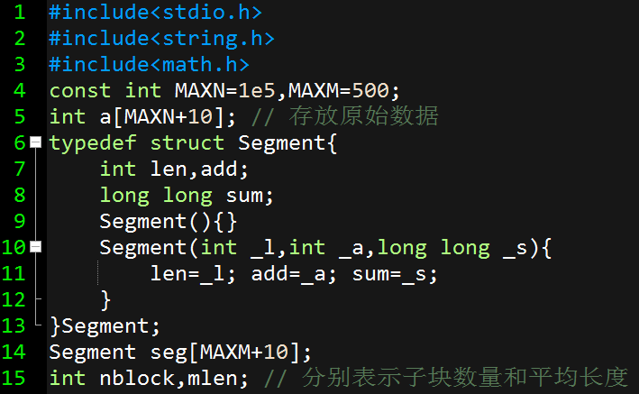
代码：分块法求区间和 ①
定义子块结构体

Slide 14
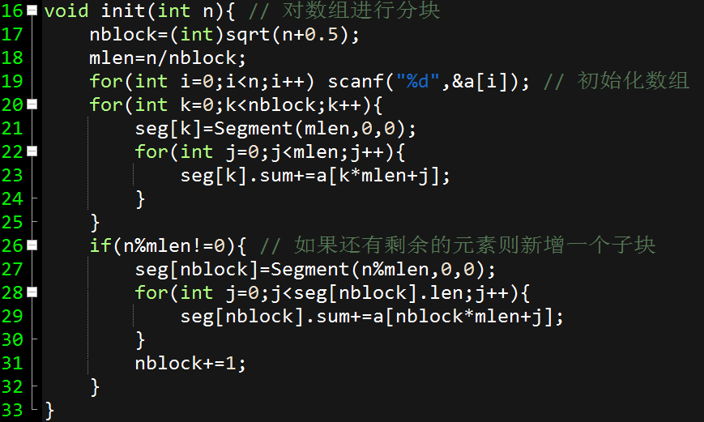
代码：分块法求区间和 ②
初始化 数组分块

Slide 15
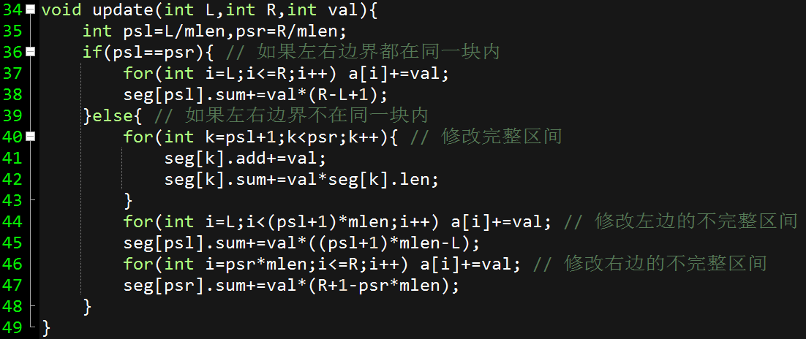
代码：分块法求区间和 ③
区间修改

Slide 16
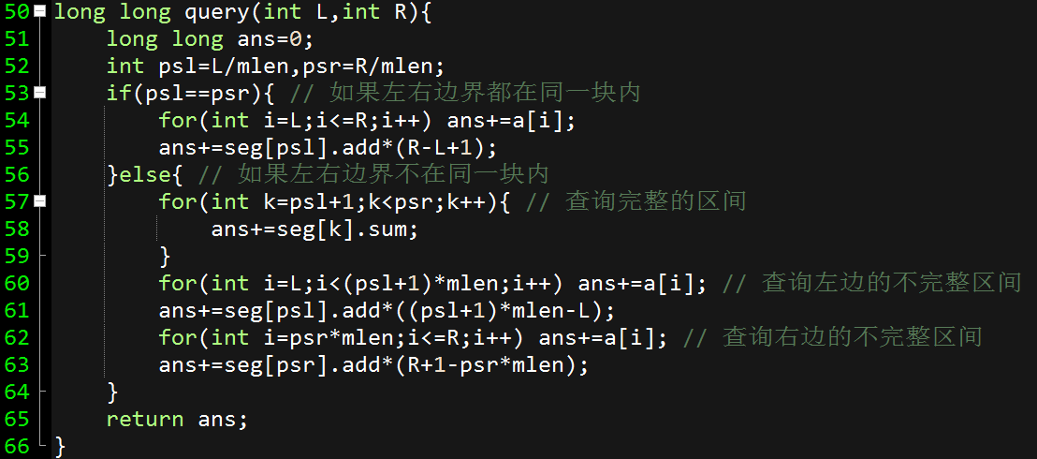
代码：分块法求区间和 ④
区间查询

Slide 17
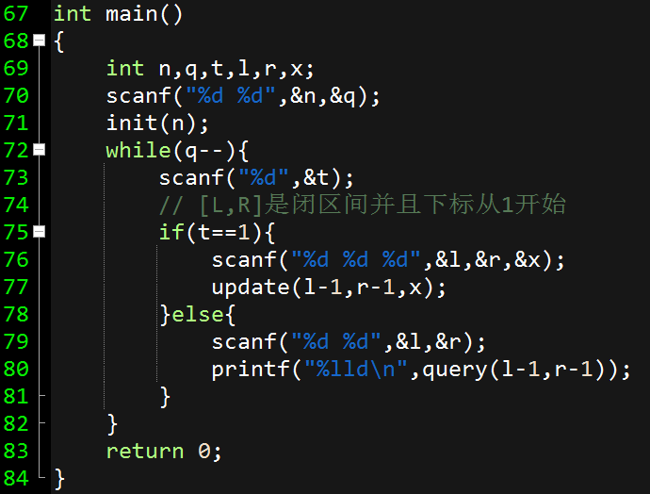
代码：分块法求区间和 ⑤
main()函数

Slide 18
再举个例子
给你一个长度为n的数组a[_]，然后有2种操作：
1 L R x => 将区间[L,R]内的所有元素都变成x
2 L R => 输出区间[L,R]内所有元素的和
总共有q次这样的操作。
其中1<=n<=10⁵，1<=q<=10⁵。

Slide 19
再举个例子
需要维护的变量：
块相同值value[k]，表示第k块内的元素都是value[k]。
块相同标记Is_equal[k]，表示第k块内的元素是否都相同。
块内元素和sum[k]，表示第k块内的所有元素和。
块长度记作len[k]，跟上一个例子相同。

Slide 20
再举个例子
区间修改：
对于完整的子块，直接把Is_equal[k]设为true，修改整体的公有值value[k]，更新sum[k]为value[k]*len[k]。
对于不完整的子块，首先把Is_equal[k]设为false，然后逐个枚举所有元素进行修改，同时更新sum[k]。
区间查询：
对于完整的子块，直接把sum[k]加到答案里去。
对于不完整的子块，如果子块Is_equal[k]为true，直接计入答案，否则需要枚举每个元素加到答案里去。

Slide 21
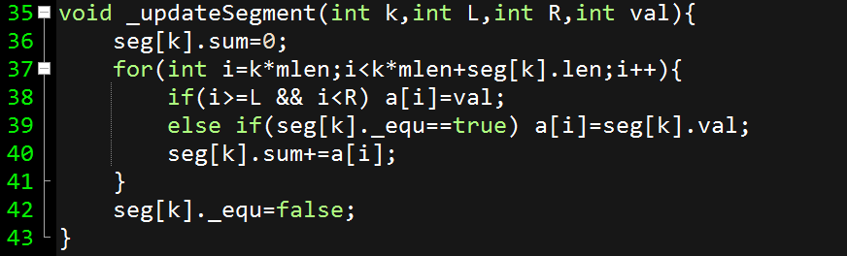
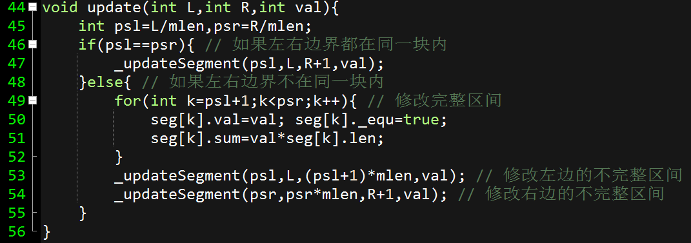
代码：分块法求区间和 ⑥

Slide 22
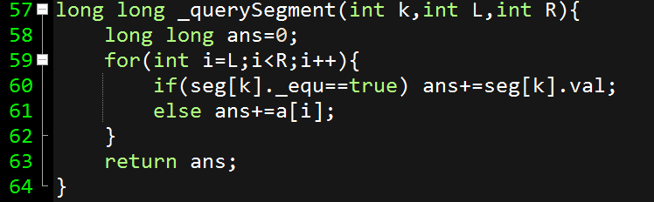
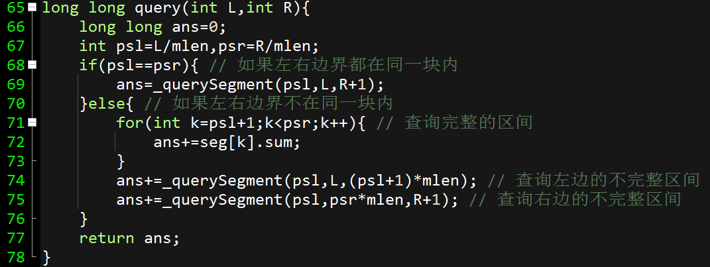
代码：分块法求区间和 ⑦

Slide 23
还要再举一个例子
给你一个长度为n的数组a[_]，然后有2种操作：
1 pos x => 将下标为pos的元素变成x
2 L R => 输出区间[L,R]内所有元素的最大值
总共有q次这样的操作。
其中1<=n<=10⁵，1<=q<=10⁵。

Slide 24
还要再举一个例子
需要维护的变量：
块长度记作len[k]，跟之前的例子相同。
块内排序数组b[k][_]，表示第k块内所有元素按照降序排序的数组，其中b[k][0]表示第k块内的最大值。单点修改时，要用O(√n)的时间对数组b[k][_]进行一趟冒泡排序。
总时间复杂度：O(nlog₂n+q√n)。
拓展：区间第k大的分块做法。

Slide 25
进阶应用
子树修改子树查询：
（把树按照DFS顺序拆成链，然后用线段树或者分块法）
给你一棵树，每个节点有一个value值。
现在有两种操作：
1 u x => 把以u为根的子树所有节点值增加x
2 u => 查询以u为根的子树所有节点的元素和
从根节点开始先序遍历，记录下每个节点进栈出栈的次序（分别记作L和R），而以u为根的子树就对应区间[L,R]内的节点。

Slide 26
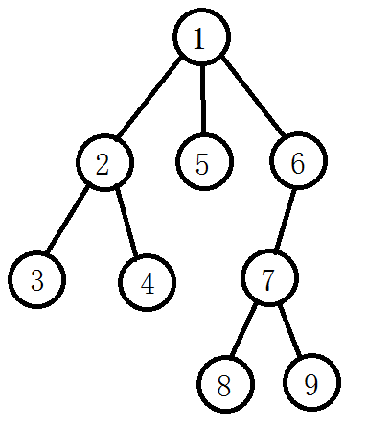
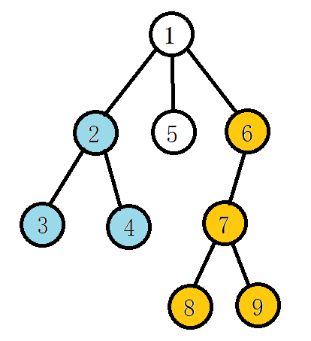

进阶应用
New Skill
树上分块法：
① 王室联邦分块
② DFS序分块
③ SIZE分块
将树按照DFS序拆成链

Slide 27
上边这个动图演示了分块法的具体流程

Slide 28
分治法（Divide and Conquer）
虽然看起来名字很像，但是分治和分块其实没啥关系。
分治法由两部分构成，先分后治。
（1）首先将原问题分成一些小的问题然后递归求解，
（2）然后再将各个小问题得到的答案合并在一起。
分好说，怎么分都可以。例如把一个序列从中间分成两半，然后再把两个子序列从中间分开，直到不能再划分为止。
分治法的核心是治，如何把子问题的答案合并去考虑。

Slide 29
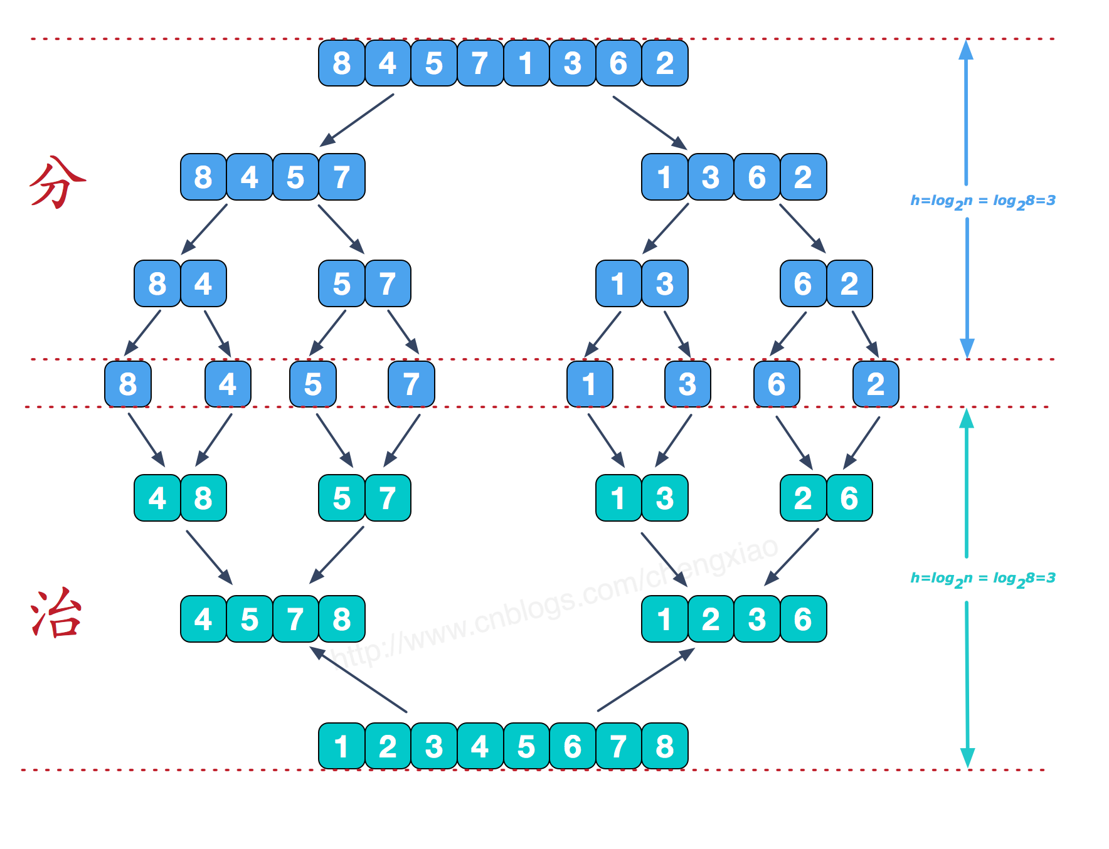
归并排序的示意图：（二路归并排序）

Slide 30
为什么可以用分治法
关注排序问题的以下两个特点：
（1）长度较小的序列，排序速度非常快。
（2）合并两个有序的序列的速度也很快。
先把规模较小的问题处理好，再去解决大规模的问题，这样可以提高效率。
能够降低时间复杂度的方法，从以下两个角度考虑：
（1）避免重复计算
（2）减少不必要的计算

Slide 31
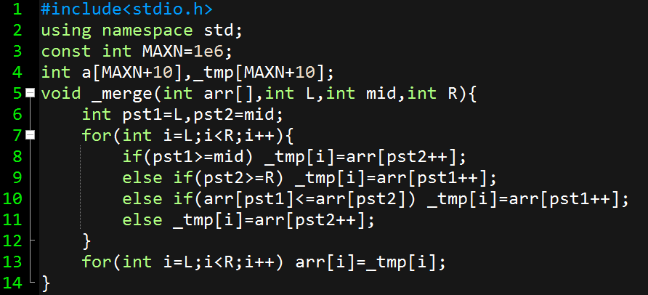
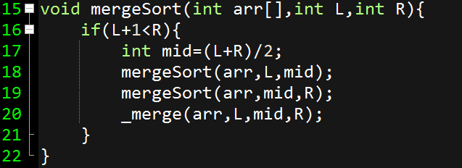
代码：归并排序
应用：统计数列的逆序对
[ HihoCoder-1141 ]

Slide 32
平面最近点对
平面坐标系中有n个点，给你这n个点的坐标，求出距离最近的两个点之间的距离。（2<=n<=10⁵）
O(n²)的做法：暴力枚举两个点计算距离。
有没有更快的做法呢???
是否存在不必要的计算???
从几何学的角度出发，我们是不是只需要考虑，以当前枚举的点为中心的某个半径范围以内的点即可???

Slide 33
平面最近点对
分治法求解平面最近点对：
分：考虑这样一种划分方式，将所有的点按照横坐标排序，横坐标相同时按照纵坐标排序，然后把点集从中间二分，得到点平均数量为n/2的两个子集，直到不能划分为止。
治：如果已经求出了两个子集内部的最近点对，在合并时只需要考虑跨越分界线的情况。此时如果枚举所有的情况，仍然是O(n²)的复杂度，这里我们要利用当前的已经求出的最优解来进行优化（类似于剪枝）。

Slide 34
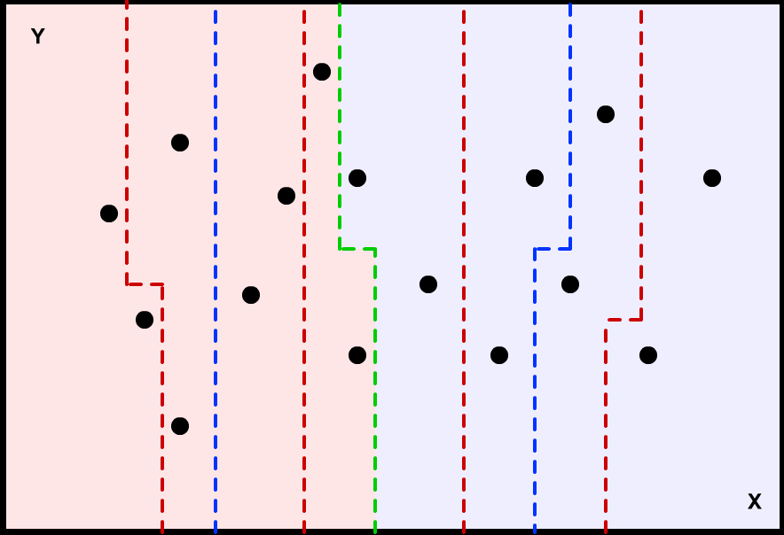
平面最近点对
划分方法如右图所示：
16个点被分成8个子集
求出每个子集内部
最近点对的距离
然后选择一个最小值。
然后把子集合并，考虑分界线周围的点。

Slide 35
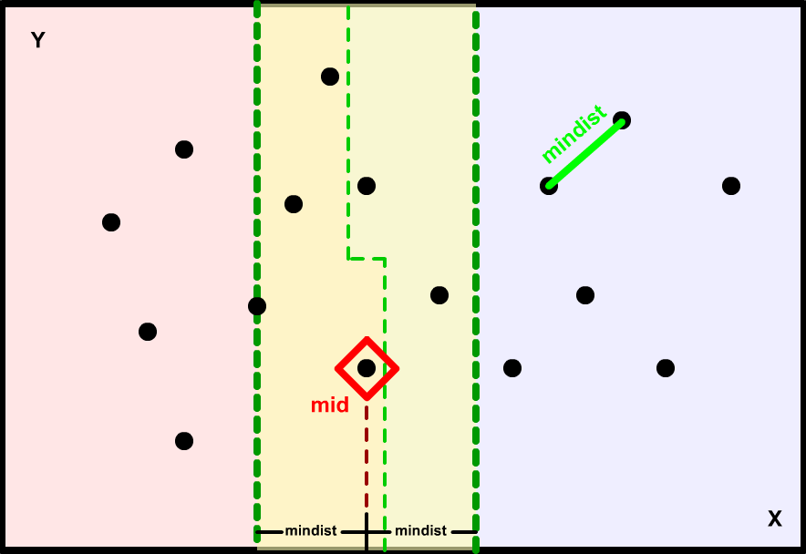
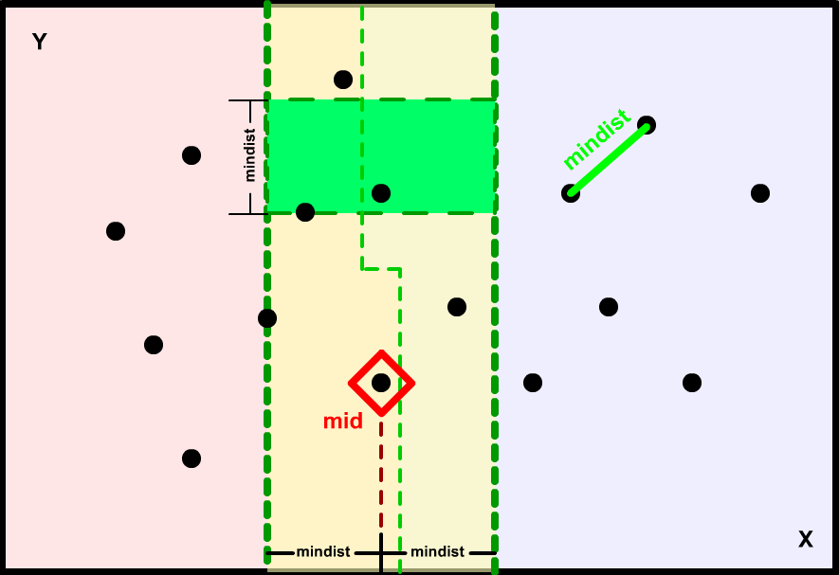
平面最近点对
在合并的时候
如果当前答案是mindist
那么只需要考虑
分割线左右两侧
mindist范围内的点
同理，纵坐标也是这样
从小到大排序之后
只需要考虑比当前节点的纵坐标大mindist范围内的点即可

Slide 36
平面最近点对
这样，缩小了枚举范围
目前的做法
复杂度是O(nlog₂n)
《算法导论》里边
也有这个经典问题
做法略有不同
http://www.360doc.com/content/19/0303/18/32937624_818850914.shtml

Slide 37
树分治（点分治）
树分治主要应用是统计一棵树上有多少条满足条件的路径。
例如，给定一棵树，求这棵树上有多少对节点，满足这两个节点之间的距离（路径长度）小于等于k。
分治法：如果从默认的树根开始把整棵树都DFS一遍，当遍历到节点u的时候，分别考虑“经过节点u的路径的答案”以及“以节点u的第i个孩子vi为根节点的子树的答案”，将这两部分的答案合并就是以u为根节点的子树的答案。
对于一个有m个节点的子树，时间复杂度是O(m)。
最坏情况O(n²) ：整棵树是长度为n的链。

Slide 38
树的重心
对于刚才那个问题，我们虽然采用了分治法，但是由于子树划分不合理，仍然无法降低时间复杂度。
这里我们引出树的重心的概念：
如果我们可以在树上找到一个点，满足这个点的所有子树中最大的子树（节点数量最多的子树）的节点数量最少，那么这个点就是树的重心。（子树的节点数量至少能够减半）
以树的重心作为树分治的划分点，能够使得拆分出来的子树尽可能平衡，树分治的时间效率可以降到O(nlog₂n)。

Slide 39
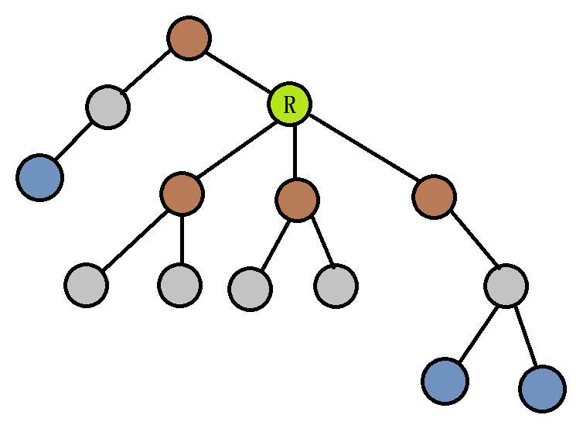
树的重心
树的重心的寻找方法：
从任意一个节点 Root 出发开始 DFS，维护以当前节点u为根的子树的节点数，并求出所有子树中的最大节点数，当考虑完所有的节点时，令最大节点数达到最小的节点就是树的重心。
（实际上是个树形dp）
时间复杂度：O(n)。
右图绿色节点R就是树的重心。

Slide 40
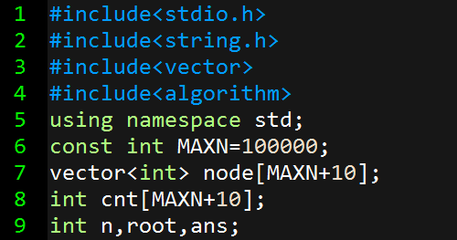
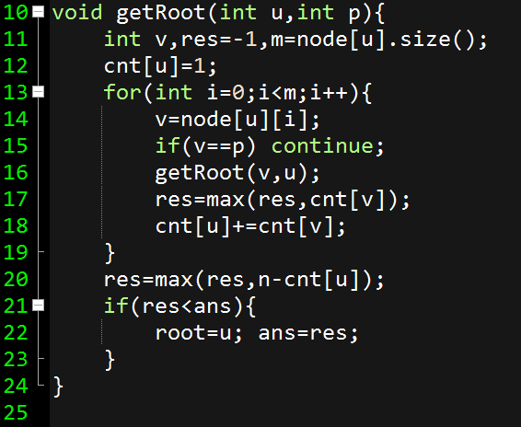
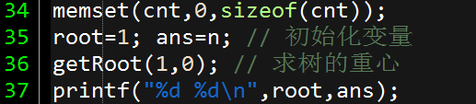
代码：寻找树的重心
求树的重心
声明全局变量
在main()函数里的调用方法

Slide 41
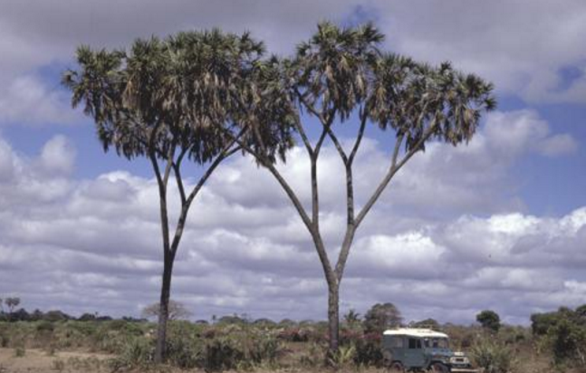

最后放一张二叉树的图片

